Slide 1
GLAZBA I EMOCIJE

Slide 2
DEFINICIJA
Glazbu je teško definirati tj. nema određenu definiciju,ali za glazbu možemo reći da je ‘’umjetnost koja se izražava pjevanim i/ili sviranim tonovima’’
Glazba je umjetnost,prva umjetnost po estetici

Slide 3
NAČINI NA KOJE SE KORISTILA GLAZBA
Bodrenje prije bitke
Uspavljivanje beba
Poticanje na udvaranje
Kao pratnja na raznim ceremonijama

Slide 4
UTJECAJ GLAZBE
Glazba nam može promijeniti raspoloženje, ali nam može i pomoći kod emocionalnog izražavanja
Može nas zabaviti,u njoj možemo uživati, a koristi se i u liječenju
Glazba pokreće i motoričke radnje kao na primjer plesanje,lupkanje nogom itd.
Smanjuje osjećaj boli

Slide 5
PRIMJENA GLAZBE
Terapija glazbom-korištenje glazbe za liječenje
Vojna glazba-na ceremonijama,obljetnicama, postrojavanjima itd.
Filmska glazba-glazba upotrebljena u filmu,glazba skladana posebno za film

Slide 6
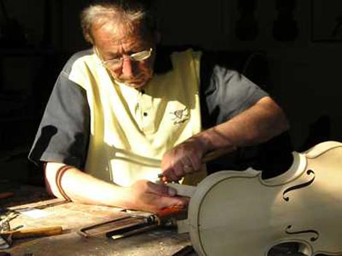
ZANIMANJA
Zanimanja koja se bave glazbom:
-dirigenti
-glazbeni pedagozi
-muzikolozi
-skladatelji
-interpretatori
-graditelji instrumenata
-DJ-evi

Slide 7
KUPOVINA,POTROŠNJA,REKLAMIRANJE
Može utjecati na brzinu kojom se kupci kreću u redovima u dućanima(što se sporije kreću to će više kupiti)
Potiče ljude da kupe određene proizvode
Tip glazbe koji svira može utjecati na odabir proizvoda

Slide 8
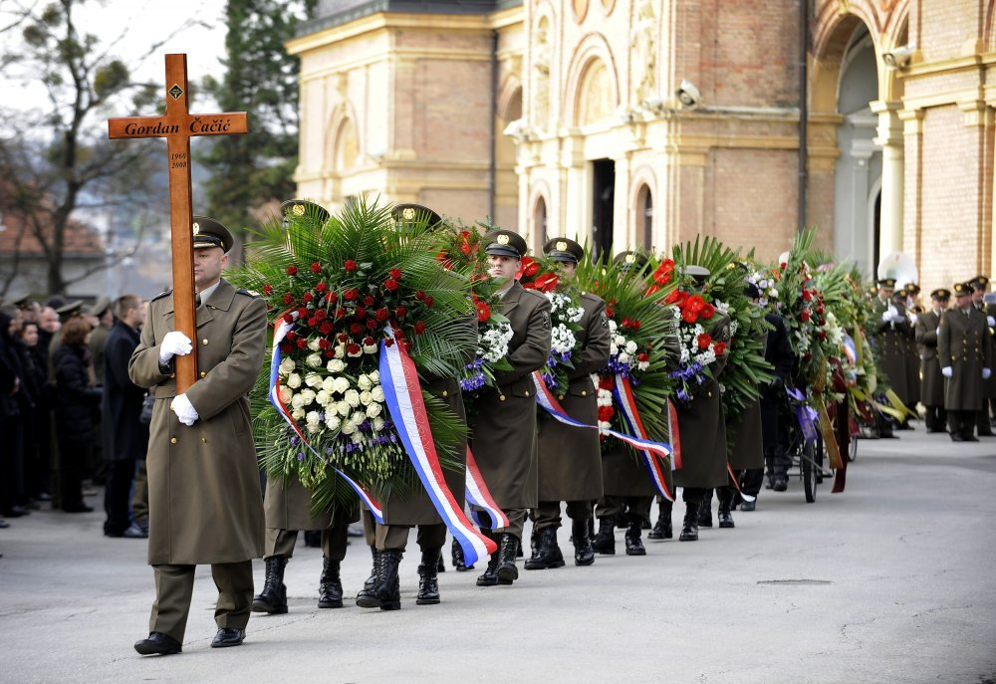
GLAZBA U DRUŠTVU
Ima velik utjecaj
Dio je svih važnih događaja-vjenčanja,pogreba,rođendana…
Glazba je dio svih kultura iako u svakoj ima različitu ulogu i važnost

Slide 9
KRAJ
Lara Lončar 7.c

